Slide 1
SCRUM
Grupo 3:
Jose manuel Camacho Mairena
Sebastián Vázquez Romero
Marina Vizcaíno Bayo
Cristian Delgado Cruz

Slide 2
Índice
Introducción
Funcionamiento
Principios
Roles
Centrales
No Centrales
Fases
Inicio
Planificación y estimación
Implementación
Revisión y retrospectiva
Lanzamiento
Diferencias con la P.tradicional
Bibliografía

Slide 3
Introducción
Scrum es de los métodos de programación ágil, es decir que se adapta a los cambios del cliente, más populares actualmente.
Es un Framework, un entorno de trabajo, bastante flexible, eficaz y iterativo entre otras cosas, que garantiza una comunicación transparente y un clima de trabajo responsable y de progreso continuo. Además de estar estructurado de una manera que lo hace compatible con proyectos de cualquier dificultad o magnitud.
La mayor fortaleza del Scrum está en el uso de equipos interfuncionales, empleados de mismo nivel jerárquico pero diferentes áreas de trabajo que trabajan juntos, se auto-organizan y tienen un significativo poder de acción sobre su trabajo, que reparten su tiempo en ciclos de trabajo pequeños y concentrados a los que se le denomina como Sprints.

Slide 4
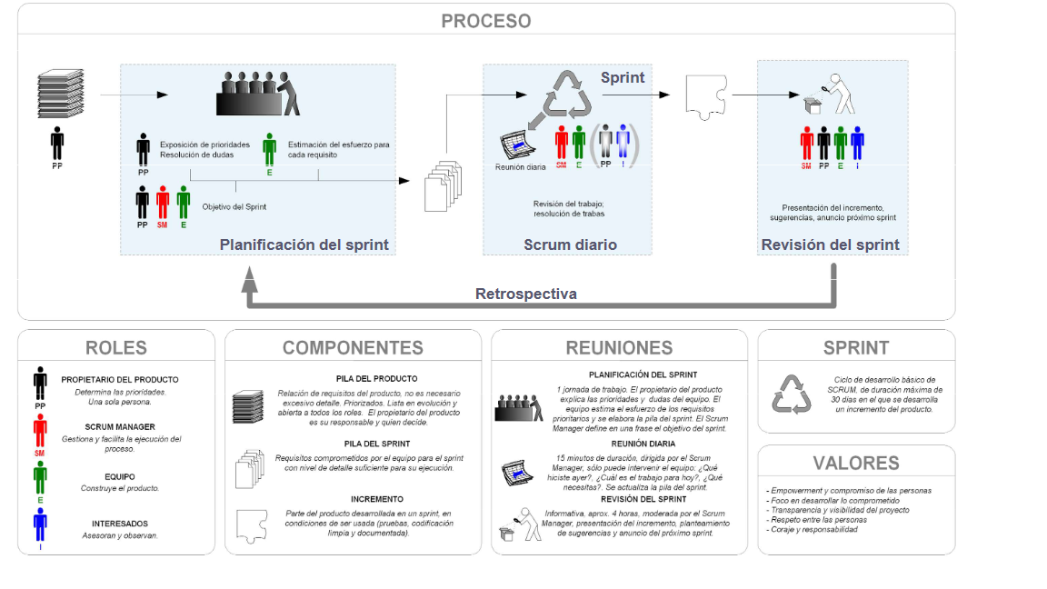
Funcionamiento
Notes:
una explicación más orientada al funcionamiento y no tanto a la especificación, como una introducción pero más al grano.

Slide 5
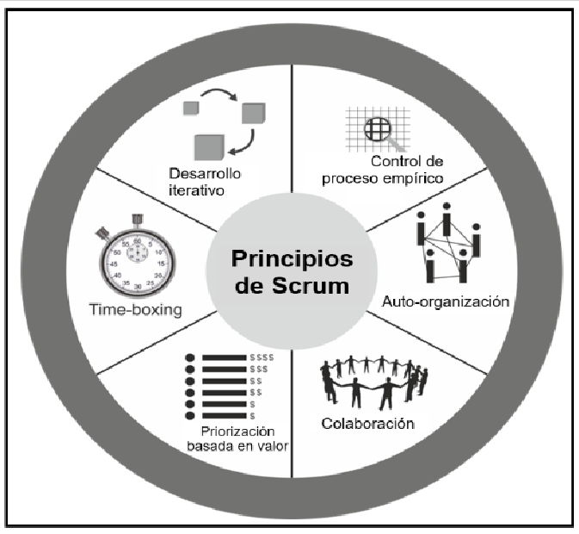
Principios
Los principios de Scrum se pueden aplicar a cualquier tipo de proyecto y organización y deben cumplirse para poder garantizar la aplicación efectiva del framework de Scrum:
1.-Control del proceso empírico. 2.-Auto-Organización. 3.-Colaboración. 4.-Priorización basada en valor. 5.-Time-boxing. 6.-Desarrollo iterativo.

Slide 6
1.-Control del proceso empírico: Sigue tres ideas principales en el desarrollo, transparencia, inspección y adaptación.
2.-Auto-Organización: La auto-organización da al equipo sentido de compromiso y responsabilidad produciendo un ambiente innovador y creativo.
3.-Colaboración: Se centra en tres dimensiones básicas de la colaboración, colaboración ,articulación y apropiación ,también fomenta la gestión de proyectos entre equipos que trabajan e interactúan en conjunto.
4.-Priorización basada en valor: Darle la máxima importancia o enfoque al Scrum para conseguir valor de negocio
5.-Time-boxing: Describe como el tiempo es un factor limitante y como este se utiliza para ayudar a manejar eficazmente la planificación y ejecución del proyecto
6.-Desarrollo iterativo: Hace énfasis en cómo gestionar mejor los cambios y crear productos que satisfagan al cliente.

Slide 7
Roles
Tenemos dos tipos roles :
Los roles centrales son aquellas personas imprescindible para la creación del proyecto, estos son obligatorios y deben de estar comprometidos para conseguir el éxito del mismo.
Los roles no centrales son aquellas personas que no son necesarios para el éxito del proyecto, estos roles pueden interactuar sin tener una función en el proyecto.
Notes:
roles no centrales: Pueden participar por puro interés sin tener funciones en el proyecto.

Slide 8
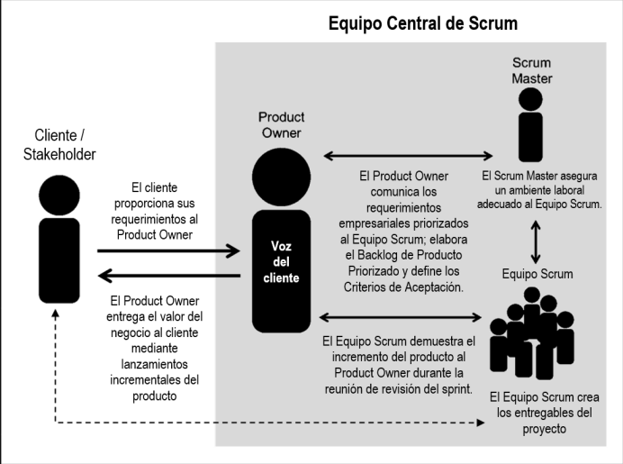

Slide 9

.Roles Centrales.

Slide 10

Equipo Scrum
El Equipo Scrum también conocido como equipo de desarrollo, es responsable del desarrollo del producto, servicio o de cualquier otro resultado.
Este grupo Consiste en un grupo de personas que trabajan en las historias de usuario en el Sprint Backlog(lista de tareas a ser ejecutadas en el próximo sprint.) para crear los entregables del proyecto.

Slide 11
Características equipo scrum
Algunas de las Características que deben tener los miembros del equipo scrum deben ser:
Gente colaborativa
Auto-organizables
Responsables
Enfocados a los objetivos
Saber trabajar en equipo
Tener conocimientos de scrum
Expertos técnicos

Slide 12
Tamaño del Equipo Scrum
El tamaño óptimo de un Equipo Scrum es de seis a diez miembros, ya que es un grupo lo suficientemente grande para asegurar el desarrollo del producto, pero lo suficientemente pequeño para facilitar la colaboración,
esto es por una parte tiene sus ventajas y sus desventajas.
-Ventajas:
Beneficia la comunicación de sus miembros y la gestión de este suele ser simples y requieren un menor esfuerzo.
-Desventajas:
La pérdida de uno o varios miembros afecta más a equipos pequeños como este que a equipos grandes aunque por ese motivo se recomienda tener suplentes por si algún miembro importante del equipo abandona el equipo scrum poder sustituirlo lo más rápido posible para no afectar al producto

Slide 13
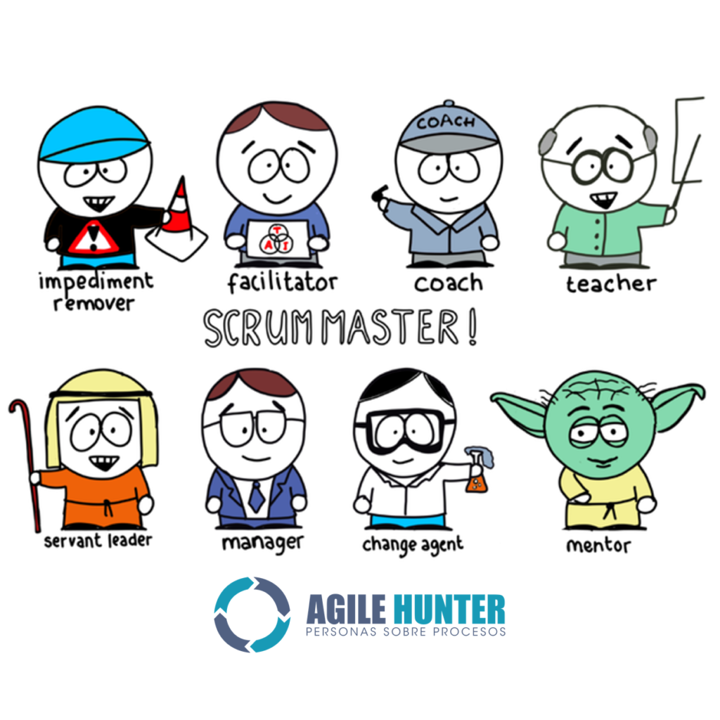
Scrum Master
El Scrum Master es el responsable de que las técnicas Scrum sean comprendidas y aplicadas en la organización. El Scrum Master es el “líder servicial” del Equipo Scrum y es quien modera y facilita las interacciones del equipo como coach y motivador del mismo. Se encarga de proteger al equipo de trabajo eliminando los impedimentos o inconvenientes dentro del equipo de trabajo

Slide 14

Product Owner
Tiene como objetivo el de establecer la comunicación acerca del producto y los requisitos de este entre el stakeholder y el equipo Scrum. Comprendiendo tanto las necesidades e intereses de los stakeholders como del equipo Scrum.
Notes:
página 71 están las responsabilidades del product owner en las distintas fases y su explicación por si la necesitáis .

Slide 15
Algunas responsabilidades son:
Asegurar los recursos financieros en el inicio y durante el proyecto.
Evaluar la viabilidad y entrega del producto.
Determinar los requisitos generales del proyecto al inicio y dar comienzo a las actividades del mismo.
Enfoque en la creación de valor.
Notes:
Conjunto de actividades que aumentan el valor para los accionistas, incrementando la rentabilidad sobre el capital invertido, así como el valor de los bienes o el de los servicios para los consumidores.

Slide 16
Portfolio Product owner y Program Product owner
El Portfolio product owner toma las decisiones a nivel de portafolio, este tendrá mejor perspectiva para poder organizar la empresa con el fin de cumplir los objetivos.
El Program product owner es el responsable de enlazar los requisitos del cliente, puede brindar valiosos aportes de como entender los proyectos y maximizará el beneficio del programa.
Ambos son roles similares al Product owner.
Notes:
ver si añadir algo de backlog

Slide 17

Chief Product owner
El Chief product owner se encargará de tomar las decisiones en los proyectos grandes donde pueden llegar a intervenir varios equipos Scrum y Product owners.
Este es responsable de coordinar a los product owners implicados en el proyecto y del proyecto final que se entregue.También se asegurará de que los componentes, desarrollados por los equipos Scrum, estén integrados en el momento apropiado.
Notes:
Los product owners serán responsables de las características y componentes que su equipo Scrum haya realizado.

Slide 18
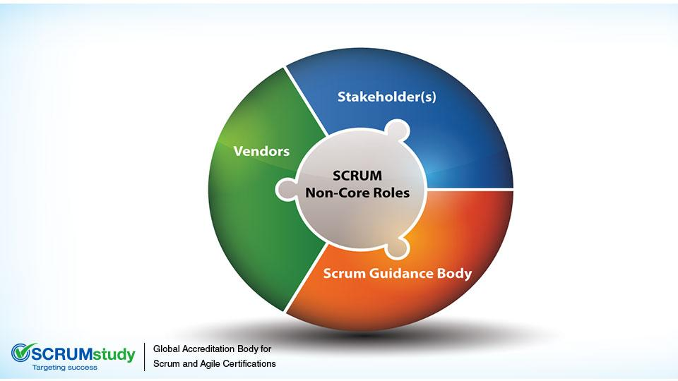
.Roles no Centrales.

Slide 19

Stakeholder
Stakeholder, que se puede traducir como “Interesado” o “Socio”, hace referencia al conjunto de clientes, usuarios y patrocinadores que interactúan con frecuencia con el equipo principal, influyendo en el desarrollo del producto.

Slide 20
-Cliente: Personas que adquieren el producto final, dependiendo del proyecto puede haber externo o interno, diferenciándose en no ser parte de la organización o si, respectivamente.
-Usuario: Un caso casi idéntico al de cliente, en varias industrias clientes y usuarios pueden ser lo mismo, la única diferencia es que utiliza el producto final, no lo adquiere.
-Patrocinadores: Persona o la organización que provee recursos y apoyo para el proyecto. También se puede decir que son los más importantes una vez acabado el proyecto, pues su triunfo o fracaso influirá en las ganancias de los mismos.

Slide 21

Scrum Guidance Body (SGB)
Se puede explicar como un conjunto de documentos y/o grupos de expertos que normalmente documentan el desarrollo de la calidad, seguridad, etc.
El SGB guía el trabajo llevado a cabo por los roles principales.
Hay que aclarar que este rol es completamente opcional.

Slide 22

Vendedores
Organizaciones o individuos ajenos al proyecto que venden productos, servicios o similares que no se pueden conseguir desde dentro de la propia empresa de trabajo.

Slide 23
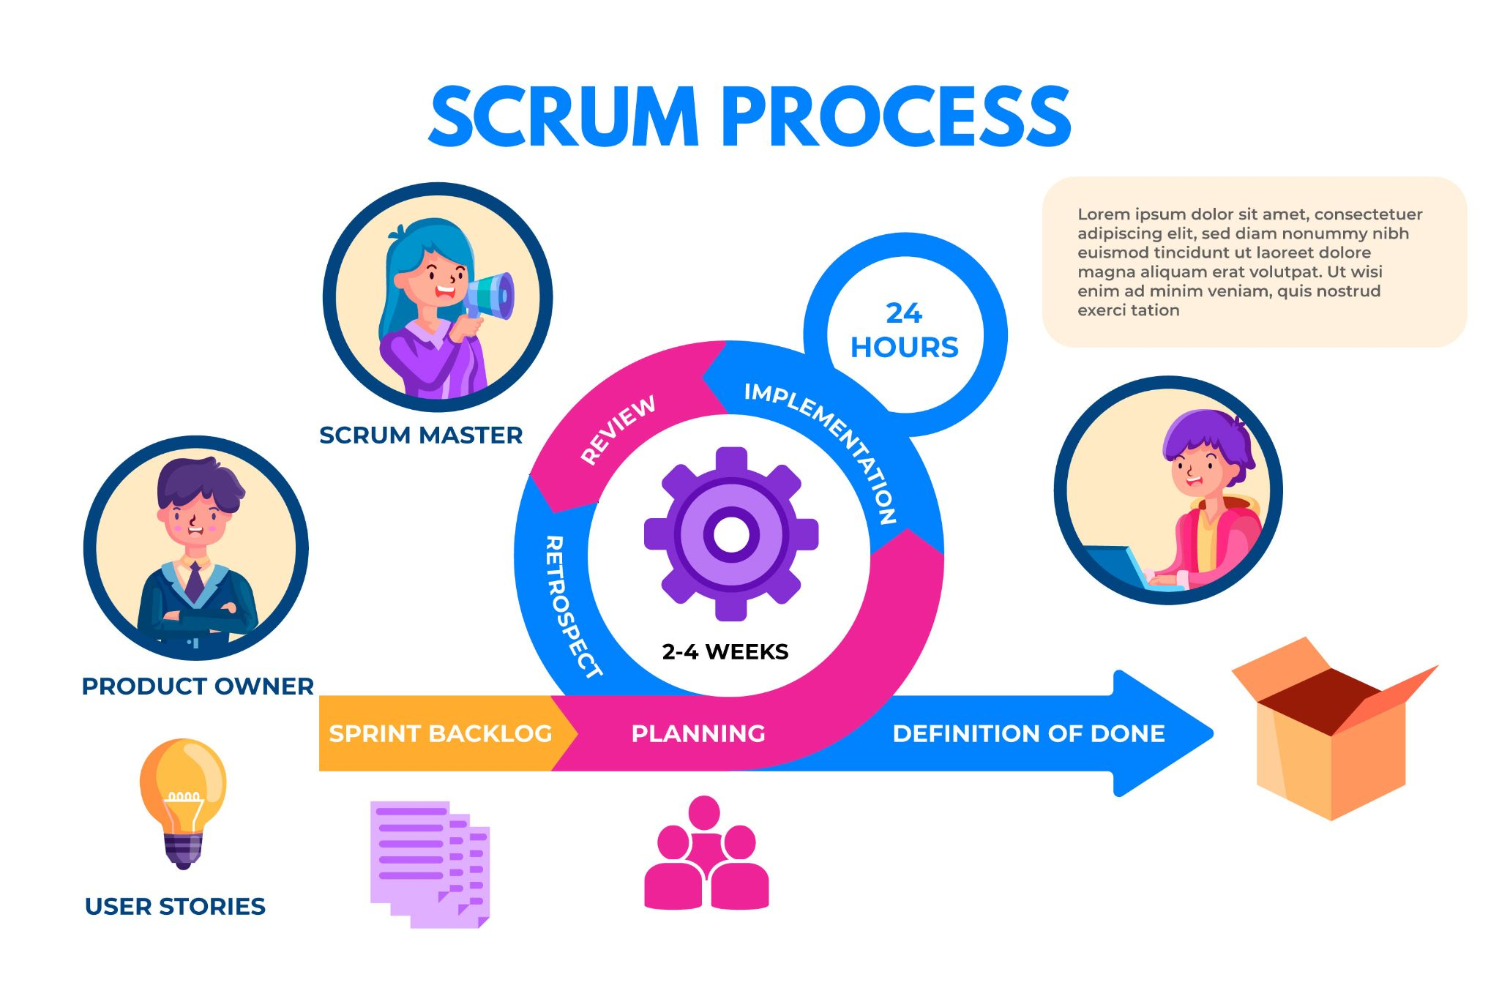
Fases del Proceso Scrum

Slide 24

.Fase de Inicio.

Slide 25
Inicio
Esta fase se encarga de estudiar y analizar el proyecto identificando las necesidades básicas del sprint.
Scrum puede aplicarse de manera efectiva a cualquier proyecto en cualquier industria, desde pequeños proyectos hasta proyectos grandes y complejos.
Los procesos/tareas de esta fase son:
1.Crear la visión del proyecto
2. Identificar al Scrum Master y Stakeholders
3. Formar el equipo scrum
4. Desarrollar épicas
5. Crear el backlog priorizado del producto
6. Realizar la planificación de lanzamiento

Slide 26
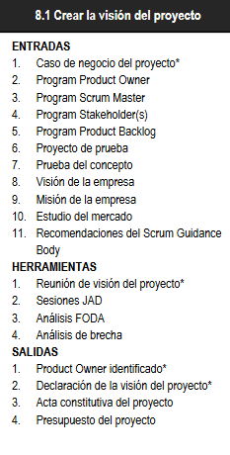
Crear la visión del proyecto
Este proceso consiste en revisar el caso de negocio del proyecto para crear una visión del proyecto que servirá de inspiración y proporciona un enfoque de todo el proyecto. En este proceso se identifica al product owner.

Slide 27
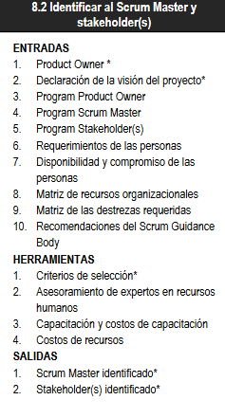
Identificar al Scrum Master y stakeholder(s)
Este proceso consiste en identificar al Scrum Master y a los stakeholders utilizando criterios de selección específicos.

Slide 28
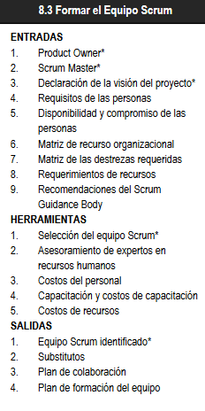
Formar el Equipo Scrum
En este proceso, se seleccionan a los miembros del Equipo Scrum. Normalmente, el Product Owner es el responsable principal de la selección de los miembros del equipo, pero a menudo lo hace en colaboración con el Scrum Master.

Slide 29
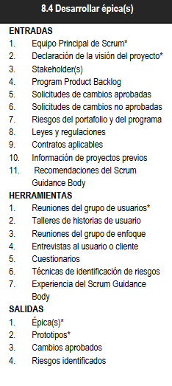
Desarrollar épica(s)
En este proceso, la Declaración de la visión del proyecto (Project Vision
Statement) sirve como base para el desarrollo de épicas. Las reuniones de grupo de usuarios pueden llevarse a cabo para discutir la(las) épica(s) apropiada(s).

Slide 30
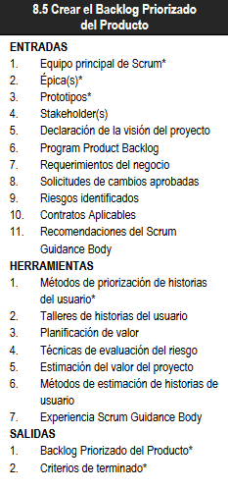
Crear el Backlog Priorizado del Producto
En este proceso, la épica(s) es refinada, detallada y luego priorizada para el Backlog Priorizado del Producto del proyecto. En este punto también se establecen los criterios de terminado.

Slide 31
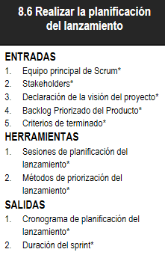
Realizar la planificación de lanzamiento
En este proceso, el equipo principal de Scrum revisa las historias de usuario en el Backlog Priorizado del Producto para desarrollar un cronograma de planificación del lanzamiento, que es esencialmente un programa de implementación por fases que se puede compartir con los stakeholders del proyecto. La duración de los sprints también se determina en este proceso.

Slide 32

.Planificación y Estimación.

Slide 33
Planificación y Estimación
La fase de planificación agrupa la mayoría de procesos relacionados con la planificación y estimación de las tareas del proyecto.
Podemos diferenciar los procesos principales de la fase siguiendo un orden en:
-Crear historias de usuario. -Estimar historias de usuario. -Comprometer historias de usuario. -Identificar tareas. -Estimar tareas. -Crear el Sprint BackLog.

Slide 34
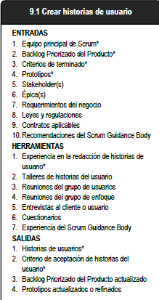
Crear historias de usuario
Las historias de usuario las escribe habitualmente el Product Owner y son diseñadas para garantizar que lo requerido por el cliente esté bien representado y a su vez, que todos los stakeholders estén bien informados.
Además se pueden hacer talleres de redacción donde el equipo scrum se involucre en la creación de las historias.
Las historias se incorporan en el BackLog Priorizado del producto.
Notes:
Las entradas ya están todas explicadas

Slide 35
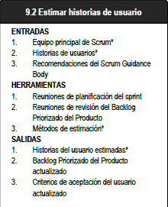
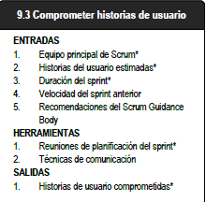
Estimar historias de usuario y
Comprometer historia de usuario
En el proceso de Estimar las historias de usuario el Product Owner aclara las historias ya creadas para que el Equipo Scrum y el Scrum Master hagan una estimación sobre el esfuerzo y tiempo necesario para desarrollar cada objetivo indicado en la historia de usuario.
En el proceso de Comprometer las historia de usuario el Equipo Scrum se compromete a entregar al Product Owner las historias de usuario para el siguiente Sprint.

Slide 36
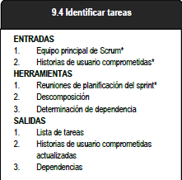
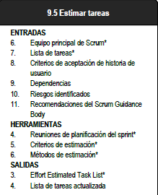
Identificar Tareas y Estimar Tareas
En el proceso de la identificación de tareas las historias comprometidas se dividen en tareas específicas y se introducen en una lista de tareas.
En el proceso de estimación de tareas el Equipo Scrum estima el esfuerzo y tiempo necesario para el desarrollo de las tareas anteriormente identificadas.

Slide 37
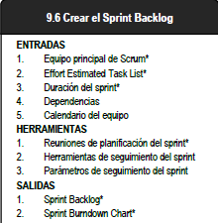
Crear el Sprint BackLog
En este proceso, el equipo Principal de Scrum lleva a cabo reuniones de planificación del Sprint ,tras ello el grupo elabora un Sprint BackLog donde se describen todas las tareas a completarse en el periodo del Sprint.

Slide 38

.Implementación.

Slide 39
Implementación
La fase de implementación está relacionada a la ejecución de las tareas y actividades para crear el producto de un proyecto. Estas actividades incluyen la creación de varios entregables, realizar Daily Standups y el refinamiento del Backlog Priorizado del Producto en intervalos frecuentes.
Los procesos/tareas de la fase implementación son:
Crear entregables
Realizar Daily Standup
Refinamiento del Backlog Priorizado del producto

Slide 40
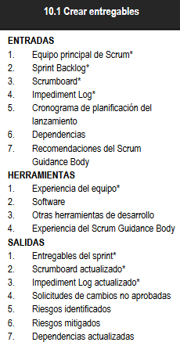
Crear entregables
En este proceso, el Equipo Scrum trabaja en las tareas del Sprint Backlog para crear los entregables del sprint. Generalmente se utiliza un Scrumboard para dar seguimiento al trabajo y a las actividades que se llevan a cabo. Los problemas que enfrenta el Equipo Scrum pueden actualizarse en el Impediment Log (o registro de impedimentos)

Slide 41
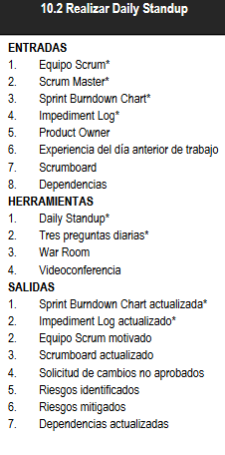
Realizar Daily Standup
En este proceso se lleva a cabo diariamente una reunión altamente focalizada con un time-box asignado y denominada: Daily Standup Meeting. Es un foro para que el Equipo Scrum se ponga al día sobre sus progresos y sobre cualquier impedimento que pudieran estar enfrentando.

Slide 42
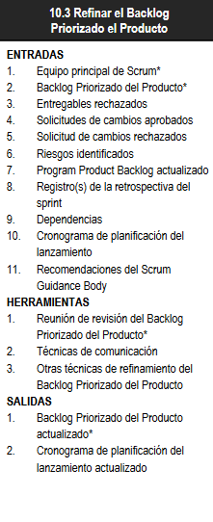
Refinar el Backlog Priorizado del producto
En este proceso constantemente se actualiza y refina el Backlog Priorizado del Producto. Se puede celebrar una reunión de revisión del Backlog Priorizado del Producto, donde los cambios y actualizaciones al backlog se analizan y se incorporan al Backlog Priorizado del Producto, según corresponda.

Slide 43

.Revisión y Retrospectiva.

Slide 44
Revisión y retrospectiva
La fase de Revisión y Retrospectiva se encarga de la revisión de los entregables y al trabajo que se ha realizado, además determina las formas para mejorar las prácticas y métodos implementados para realizar el trabajo del proyecto. En las grandes organizaciones, el proceso de revisión y retrospectiva también puede incluir el convocar a reuniones de Scrum de Scrums.
Esta fase además tiene los siguientes funciones:
Demostrar y validar el sprint
Retrospectiva de sprint

Slide 45
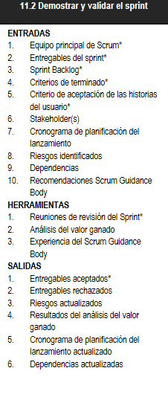
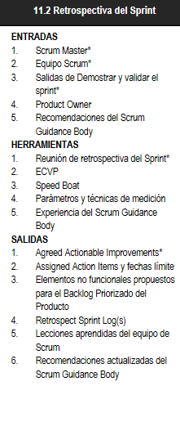
a
Demostrar y validar el sprint
En este proceso el Equipo Scrum muestra los entregables del sprint al Product Owner y a los stakeholders durante una reunión de revisión del sprint. El propósito de esta reunión es lograr la aprobación y aceptación del Product Owner respecto al producto o servicio.
Retrospectiva de sprint
En este proceso el Scrum Master y el Equipo Scrum hacen una reunión con el propósito obtener mejoras aceptables al producto que se está desarrollando o recomendaciones de actualizaciones que ayudaran en futura implementaciones en futuros sprints

Slide 46

.Lanzamiento.

Slide 47

Lanzamiento
El objetivo de la fase de lanzamiento es la entrega de entregables (documentos que indica el éxito de tarea o fase) al cliente.
El Scrum se puede usar de manera efectiva tanto en proyectos de cualquier industria como en proyectos pequeños o proyectos grande y complejos.
Enviar entregables.
Retrospectiva del Proyecto
Notes:
entregable :En gestión de proyectos , producto , informe o documento que muestra que una tarea , o una fase de esta , se ha completado

Slide 48
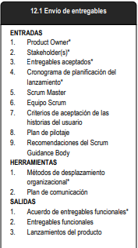
Enviar entregables
El objetivo de este proceso es la entrega de los entregables aceptados a los stakeholders más importantes.
Las conclusiones exitosas que se lleven a cabo en el sprint quedarán reflejadas en el Acuerdo de entregable funcionales.
Notes:
nos vamos a centrar en las tareas obligatorias (aquellas necesarias para el éxito del proyecto).

Slide 49
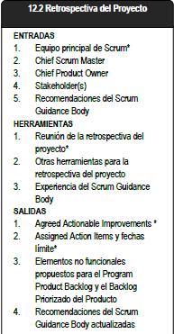
Retrospectiva del proyecto.
En este proceso , el proyecto se acabó y se reúnen los stakeholders y miembros del equipo principal de Scrum con el objetivo de identificar y analizar las lecciones aprendidas durante el proyecto.
Estás lecciones se documentará en las Agreed Actionable Improvements , para poder usarlas en proyectos futuros.

Slide 50
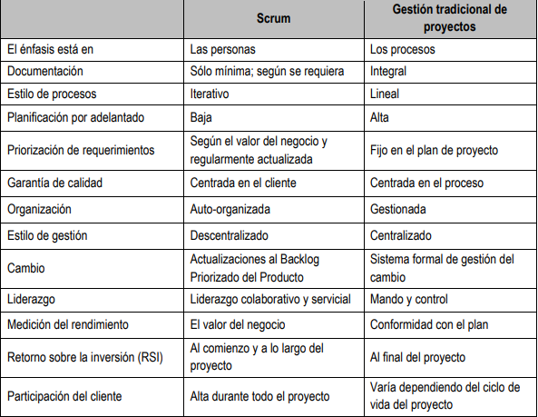
Diferencias con la P.tradicional

Slide 51
Tras ver las diferencias con los proyectos tradicionales , veremos las principales ventajas e inconvenientes de Scrum:
Ventajas
Gestión de las expectativas del usuario: los clientes pueden participar para mostrar algunas soluciones o mejoras según su criterio para el proyecto final
Resultados anticipados: el cliente no tiene que esperar a la entrega del proyecto, por lo que podrá revisarlo en cualquier momento y proponer cambios o mejoras.
Flexibilidad: Scrum se adapta a cualquier contexto facilitando la realización de las tareas.
Desventajas:
Solo funciona con equipos reducidos.
Numerosas reuniones que ralentizan el trabajo.
Requiere una exhaustiva definición de las tareas y sus plazos: la división de trabajo en cada etapa son la esencia de scrum.

Slide 52
Bibliografía
https://aulasvirtuales.uhu.es/mod/resource/view.php?id=532353 (moodle scrumbook).
Google imagenes.
https://curso-madrid.es/ventajas-y-debilidades-de-scrum/
https://blog.wearedrew.co/ventajas-y-desventajas-de-la-metodologia-scrum
Apuntes de la Asignatura.
Notes:
https://aulasvirtuales.uhu.es/mod/resource/view.php?id=532353 (moodle scrumbook)

